Slide 1

Lección de Grado 8 Nutrición Nativa

Slide 2
Nutrientes esenciales
Nutriente | Cómo lo utiliza el cuerpo | Fuentes de alimentación | Notas
Proteína | Construir y reparar tejidos Combatir las infecciones Fuente de energía | Marisco Carne magra y aves de corral Huevos Frijoles y chícharos Frutos secos y semillas Productos lácteos Productos de soya
Carbohidratos | Fuente de energía Fuente de fibra | Fruta Verduras Productos lácteos Cereales (enteros y refinados) Refrescos y dulces | Se compone de azúcares, almidones, y celulosa. Los carbohidratos pueden ser simples (de fácil digestión) y complejos (tardan más en digerirse); los complejos suelen ser más saludables
Grasas | Fuente de energía Ayuda a absorber las vitaminas | Carnes Aves de corral Marisco Huevos Semillas y frutos secos Aguacates Aceite de cocina | Las grasas pueden ser saturadas o insaturadas o grasas trans; las insaturadas suelen ser más saludables

Slide 3
Usos de la energía
Usos | Definición | Cómo se usa
Efecto térmico de los alimentos | Energía necesaria para digerir los alimentos | Comer y digerir los alimentos
Metabolismo basal | Energía utilizada en reposo | Latidos del corazón, respiración, pensamiento, división celular
Actividad física | Energía utilizada para realizar cualquier movimiento corporal | Sentarse, estar de pie, girar la cabeza, levantar la mano, caminar, correr, practicar un deporte, hacer ejercicio
Fuentes: Departamento de Salud y Servicios Humanos de los Estados Unidos, Institutos Nacionales de Salud

Slide 4
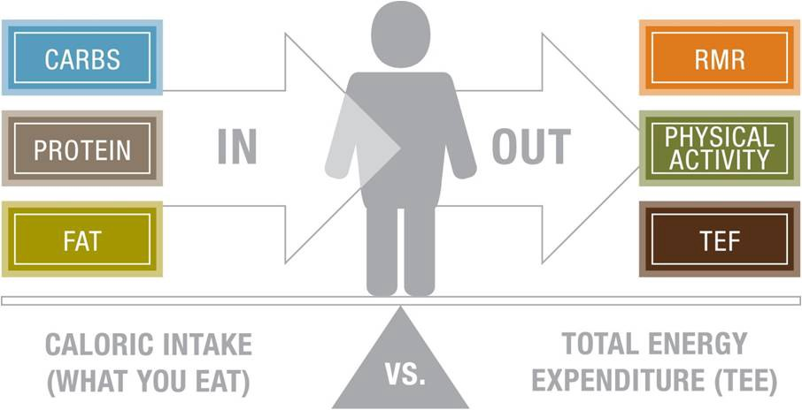
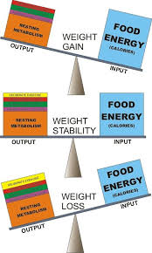
Balance energético
Fuentes de imagen: https://medium.com/@decker_st/cico-energy-balance-68a5bda0327e,
http://www.hollandclinic.com/science-of-weight-loss/nutrition/calories/energy-balance;

Slide 5

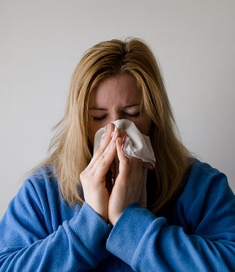
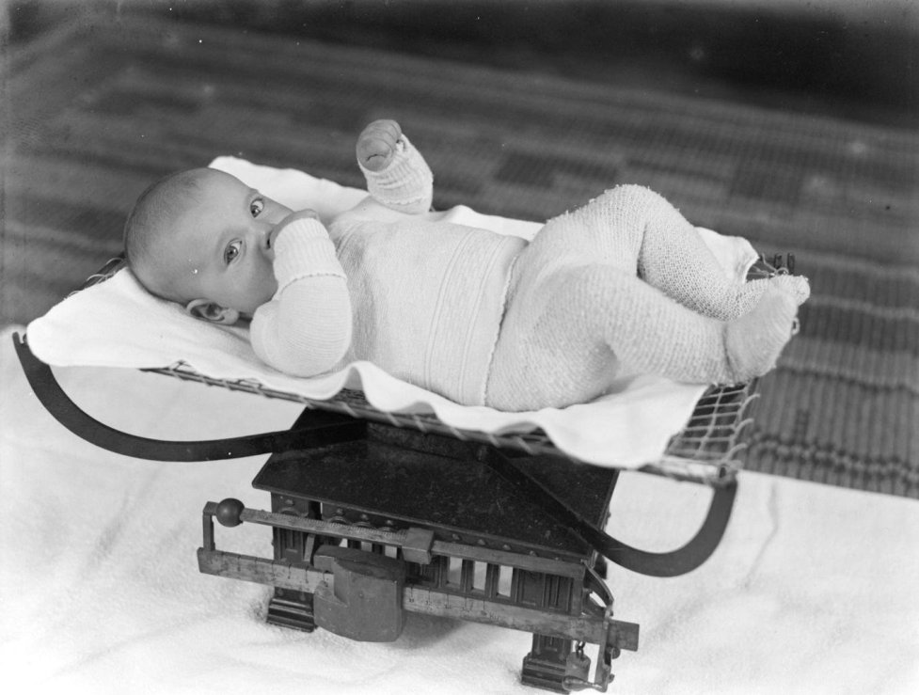

Riesgos para la salud - No hay suficiente comida sana
Fatiga/baja energía
Se enferma fácilmente
Retraso en el desarrollo
(niños)
Enfermedades de malnutrición (por ejemplo, escorbuto, raquitismo, beriberi)
Fuentes de la imagen: Pixabay, Wikimedia Commons

Slide 6
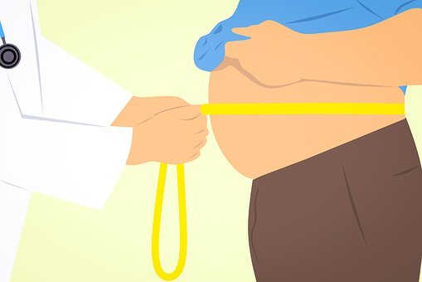
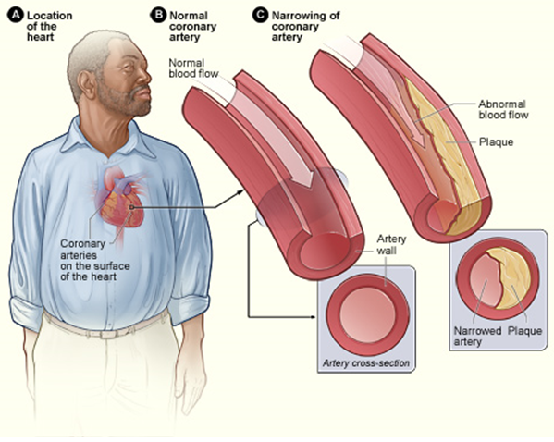
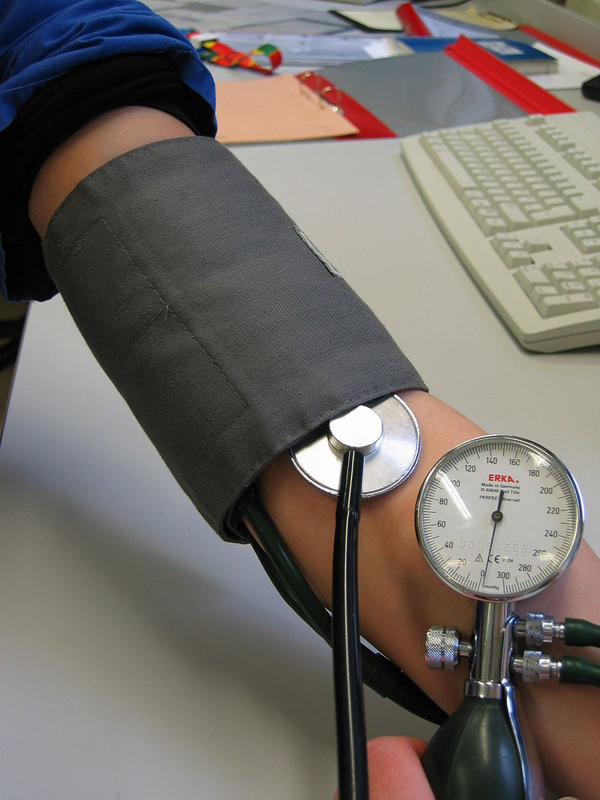
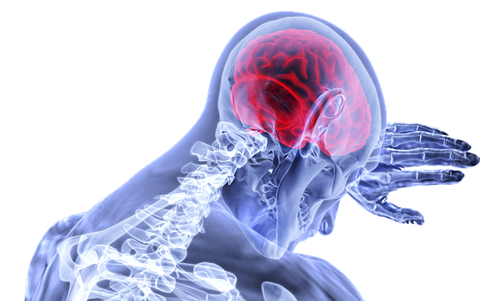
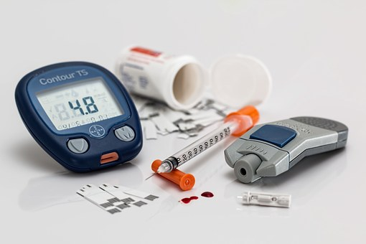
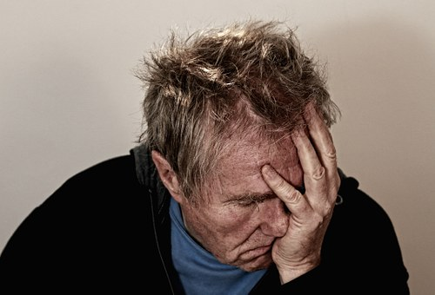
Riesgos para la salud - No hay suficiente actividad
Obesidad
Enfermedades del corazón
Presión arterial alta
Accidente cerebrovascular
Diabetes
Depresión
Fuente: Institutos Nacionales de Salud, Biblioteca Nacional de Medicina de los Estados Unidos
Fuentes de la imagen: Pixabay, Wikimedia Commons

Slide 7
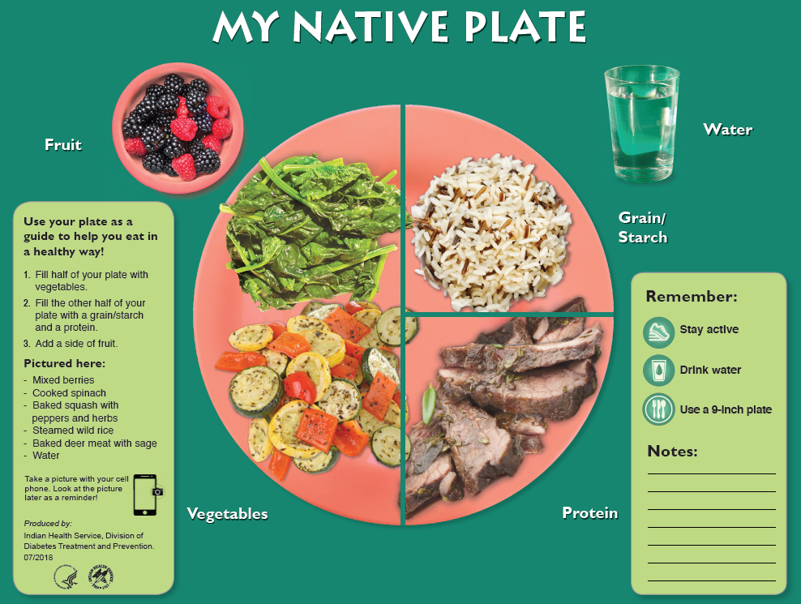
Mi plato nativo
Fuente de la imagen: Departamento de Salud y Servicios Humanos de los Estados Unidos, Servicio de Salud Indígena

Slide 8
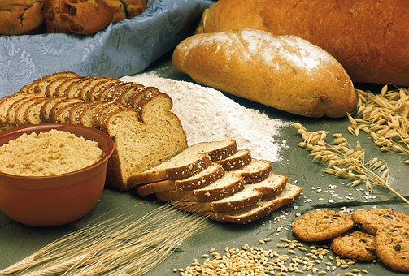
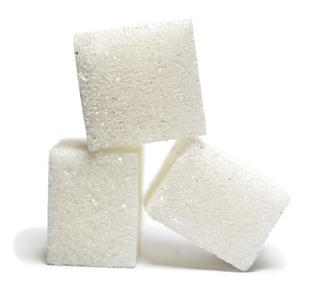
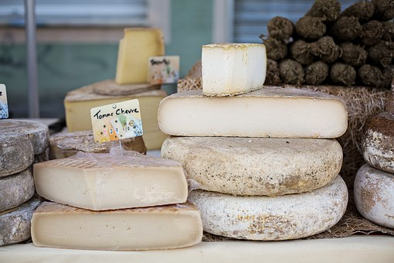
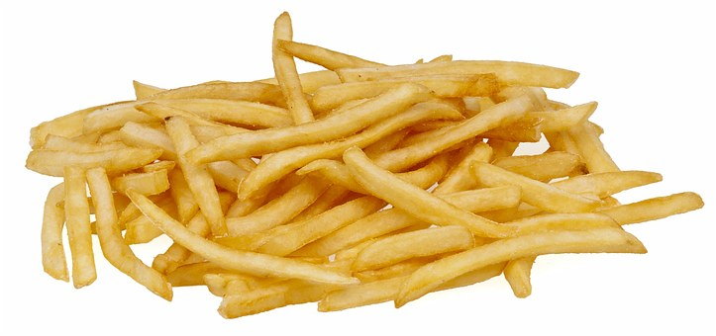
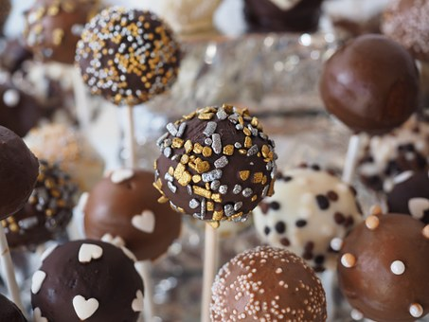
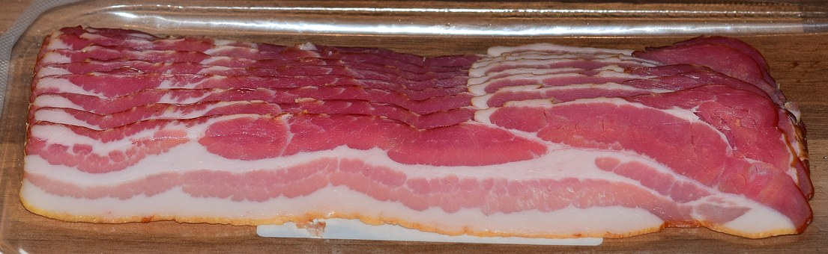
¿Qué falta?
Fuente de la imagen: Pixabay

Slide 9
¿Qué son los primeros alimentos?
Alimentos consumidos por los indígenas antes del contacto o la colonización por parte de los no indígenas.

Slide 10
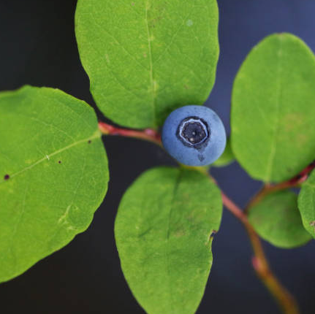
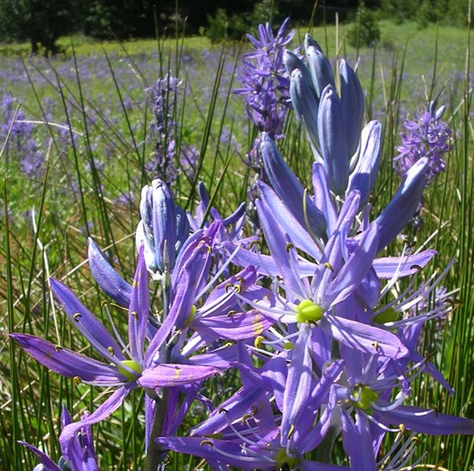
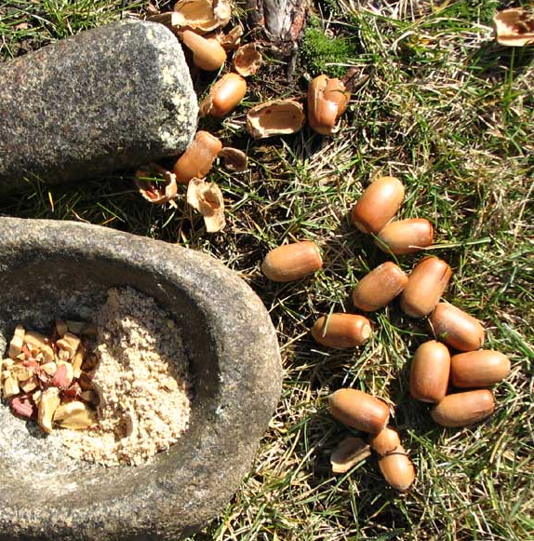
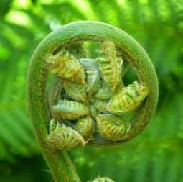
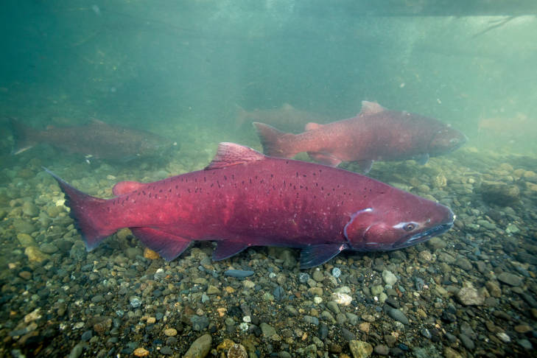
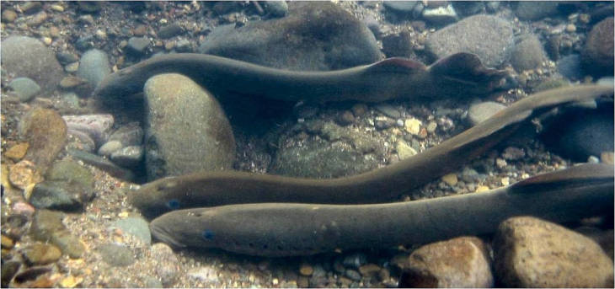
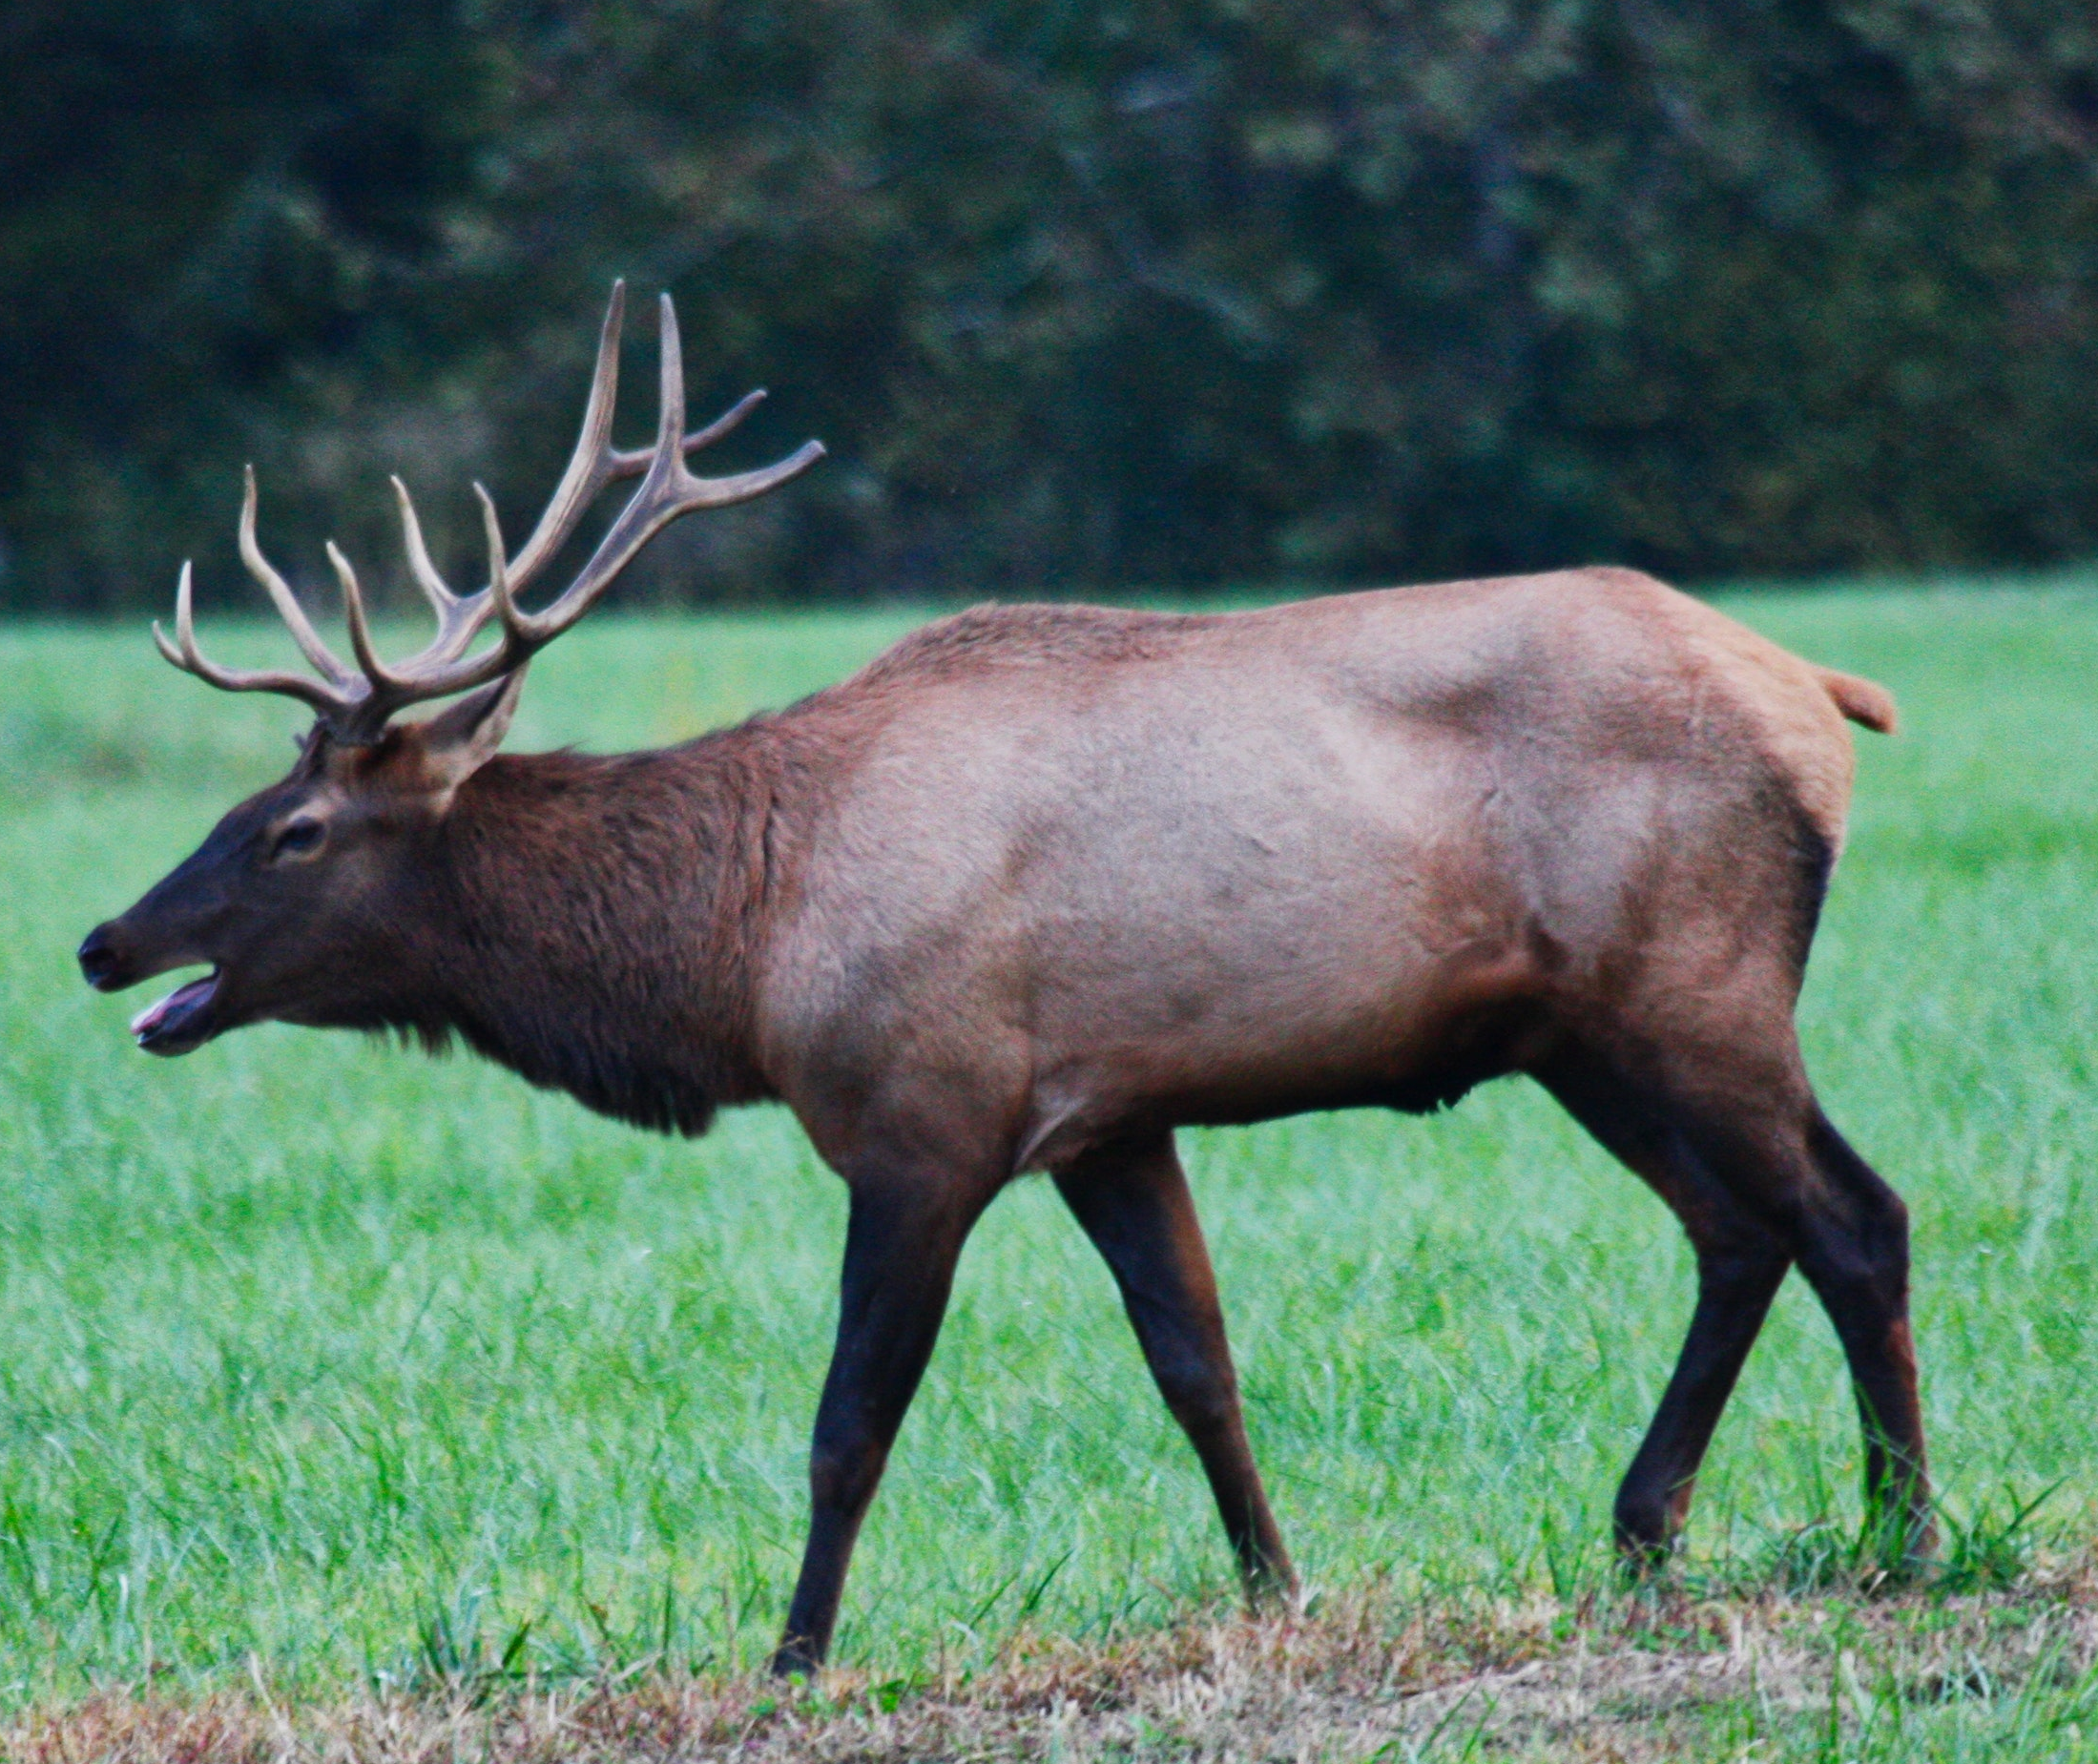
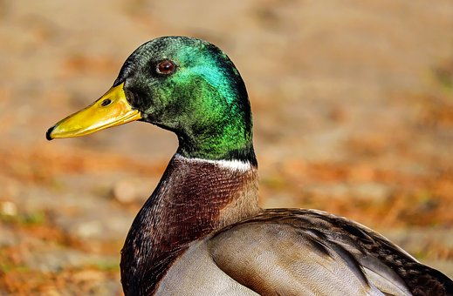
Primeros alimentos de Oregon
Arándanos
Plantas de camassia
Bellotas
Cabezas de violín (helechos)
Salmón
Lamprea
Alce
Pato

Slide 11
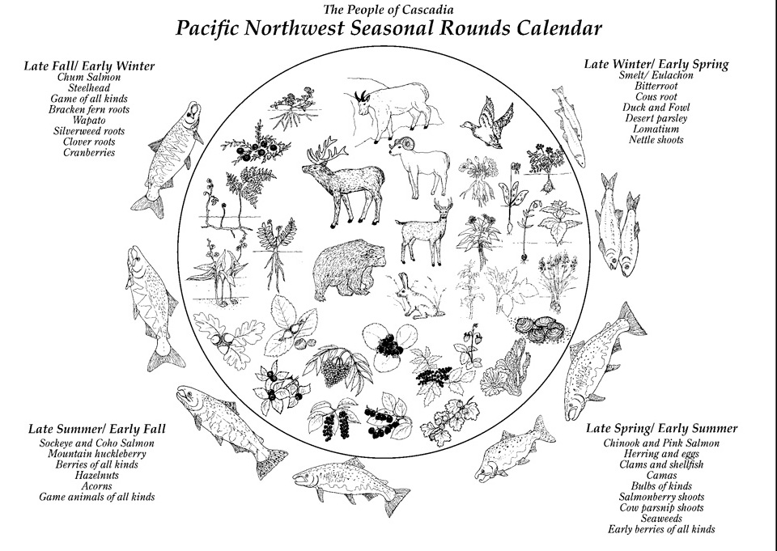
El plato nativo de Oregon
Fuente: The People of Cascadia, http://peopleofcascadia.com

Slide 12
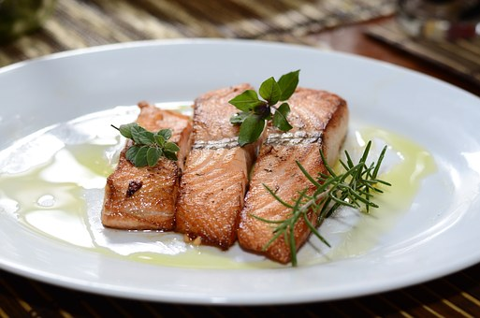
Una cena con salmón

Slide 13
La salud de los cazadores-recolectores
Costo calórico de varias actividades de cazadores-recolectores o recolectores y actividades modernas equivalentes recomendadas
 |  | Gasto calórico (kilocalorías/hora)
Actividad de caza-recolección | Actividad moderna equivalente | 176 lb. Hombre | 132 lb. Mujer
Transporte de troncos | Llevar la compra, el equipaje | 893 | 670
Correr (campo a través) | Correr (campo a través) | 782 | 587
Llevar la carne (20 kg) de vuelta al campamento | Llevar la mochila al caminar | 706 | 529
Llevar a un niño pequeño | Llevar a un niño pequeño | 672 | 504
Caza, acecho de animales | Entrenamiento por intervalos | 619 | 464
Excavación (tubérculos en el campo) | Jardinería | 605 | 454
Danza (ceremonial) | Baile (aeróbico) | 494 | 371
Transportar, apilar rocas | Levantar pesas | 422 | 317
Carnicería de animales grandes | Partir madera con hacha | 408 | 306
Caminar-ritmo normal (campos y colinas) | Caminar-ritmo normal (al aire libre en senderos, hierba, etc.) | 394 | 295
Recolección de alimentos vegetales | Deshierbe del jardín | 346 | 259
Construcción de refugios | Carpintería, general | 250 | 187
Construcción de herramientas | Tareas domésticas enérgicas | 216 | 162
Fuente: O'Keefe, J., Vogel, R., Lavie, C. & Cordain, L. (2010). Achieving Hunter-gatherer Fitness in the 21s Century: Back to the Future. The American Journal of Medicine. Recuperado el 4 de junio de 2019 de https://www.amjmed.com/article/S0002-9343(10)00463-8/fulltext

Slide 14
Puntos clave
Los indígenas de Oregon llevaban una dieta rica en proteínas, rica en nutrientes y baja en grasas no saludables.
Comían una gran variedad de plantas y animales autóctonos recolectados en temporada
Los alimentos estaban mínimamente procesados; sin cereales ni azúcares refinados, sin frituras, sin aditivos artificiales ni conservantes
Su estilo de vida de cazador-recolector requería un movimiento y una actividad física constantes
La combinación de dietas saludables y actividad física promovió un equilibrio energético y un estilo de vida saludables
Tenían un profundo conocimiento de los primeros alimentos y se ocupaban de mantenerlos; las personas y los alimentos se nutrían mutuamente

Slide 15
Citas de imágenes
Primeros alimentos de Oregon
Arándanos: https://digitalmedia.fws.gov/digital/api/singleitem/image/natdiglib/30223/default.jpg?highlightTerms=huckleberry
Camassia: https://www.nps.gov/articles/camas.htm
Bellotas: https://www.blm.gov/programs/recreation/recreation-activities/oregon-washington/tablerocks/cultural-history/seasonal-rounds
Cabezas de violín (helechos): Imagen #123533 de LoggaWiggler (Licencia Pixabay)
Salmón: https://digitalmedia.fws.gov/digital/collection/natdiglib/id/26887/rec/8
Lamprea: https://digitalmedia.fws.gov/digital/collection/natdiglib/id/12687/rec/23
Alce: Imagen #436035 de werner22Brigitte (Licencia Pixabay)
Pato: Imagen #1893080 de Couleur (Licencia Pixabay)

